Slide 1
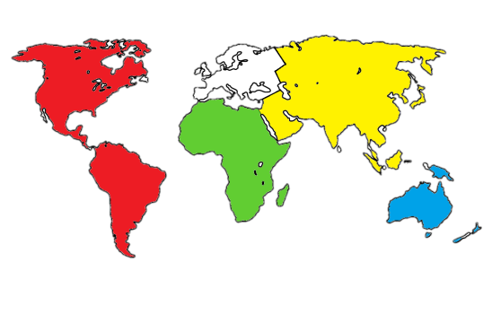
ÁMBITO DE LAS MISIONES

Slide 2
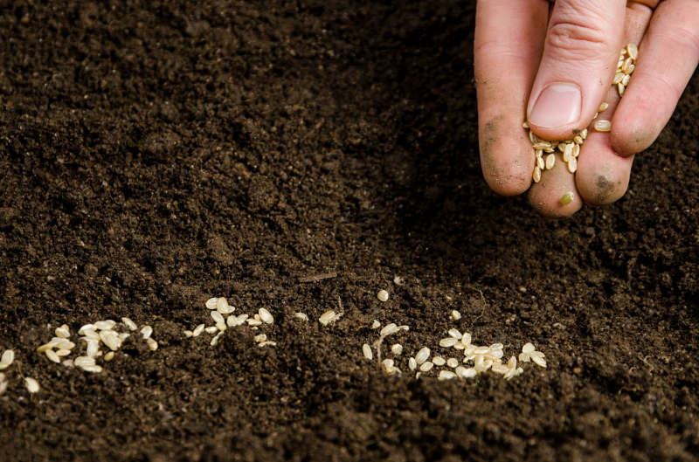
14 MISIONERO

Slide 3
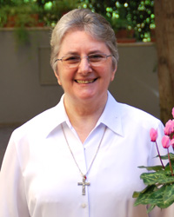
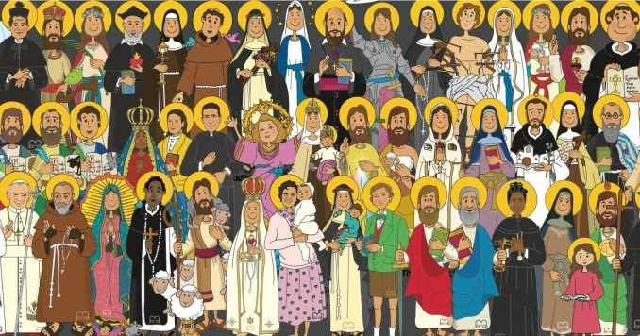
14 MISIONERO
Carta de Sor Alaíde
Buenos días/tardes de
SANTO MISIONERO

Slide 4
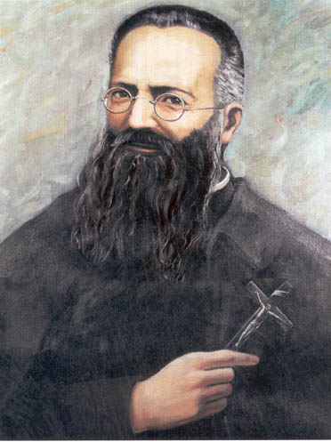
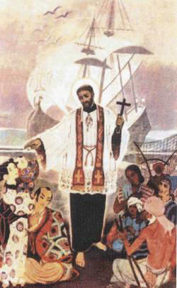
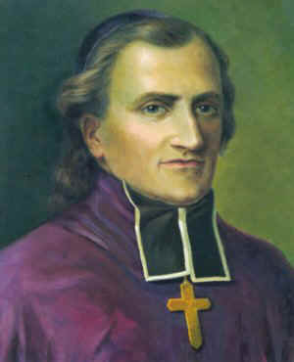
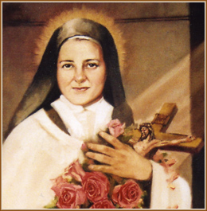
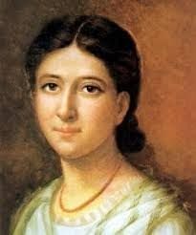
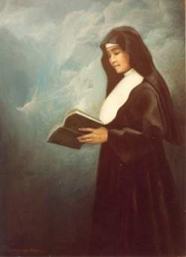
Testimonios misioneros …
Constancia en leerlos o en el socializar con la C.E.

Slide 5
Infancia misionera

Slide 6
Surge grupos de
LA INFANCIA Y ADOLESCENCIA
MISIONERA

Slide 7
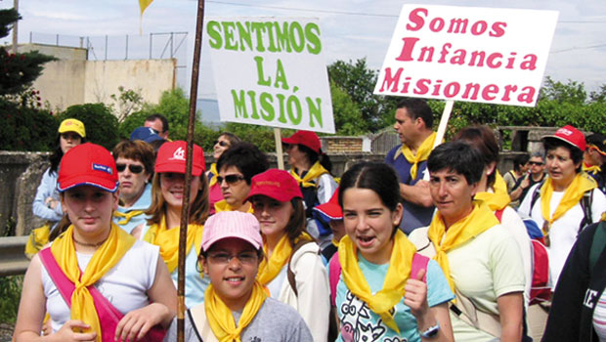
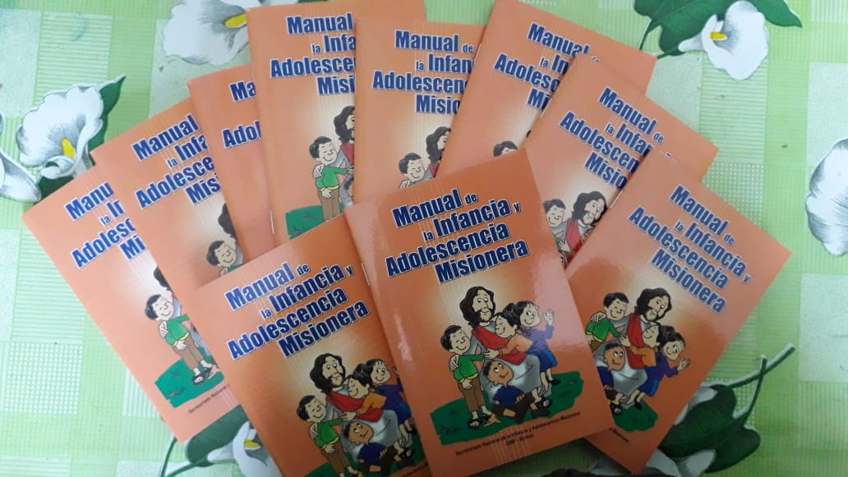
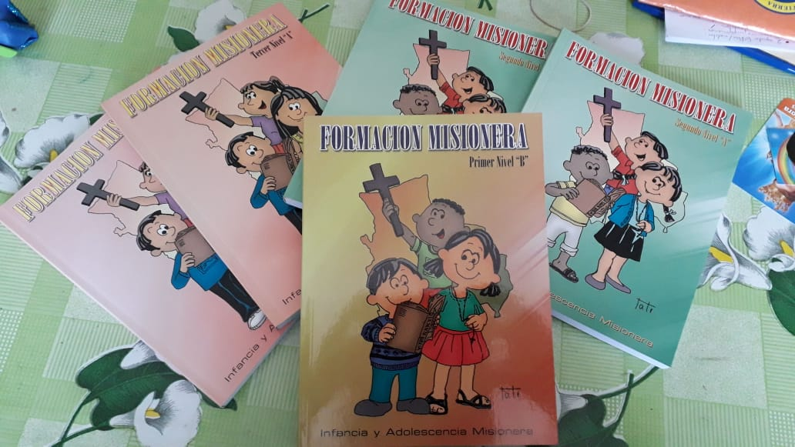
Acompañamiento de estos grupos misioneros.
Proponer espacios de experiencia misionera.
Celebración de la Jornada de la IAM.

Slide 8
Plan de formación MISIONERA

Slide 9
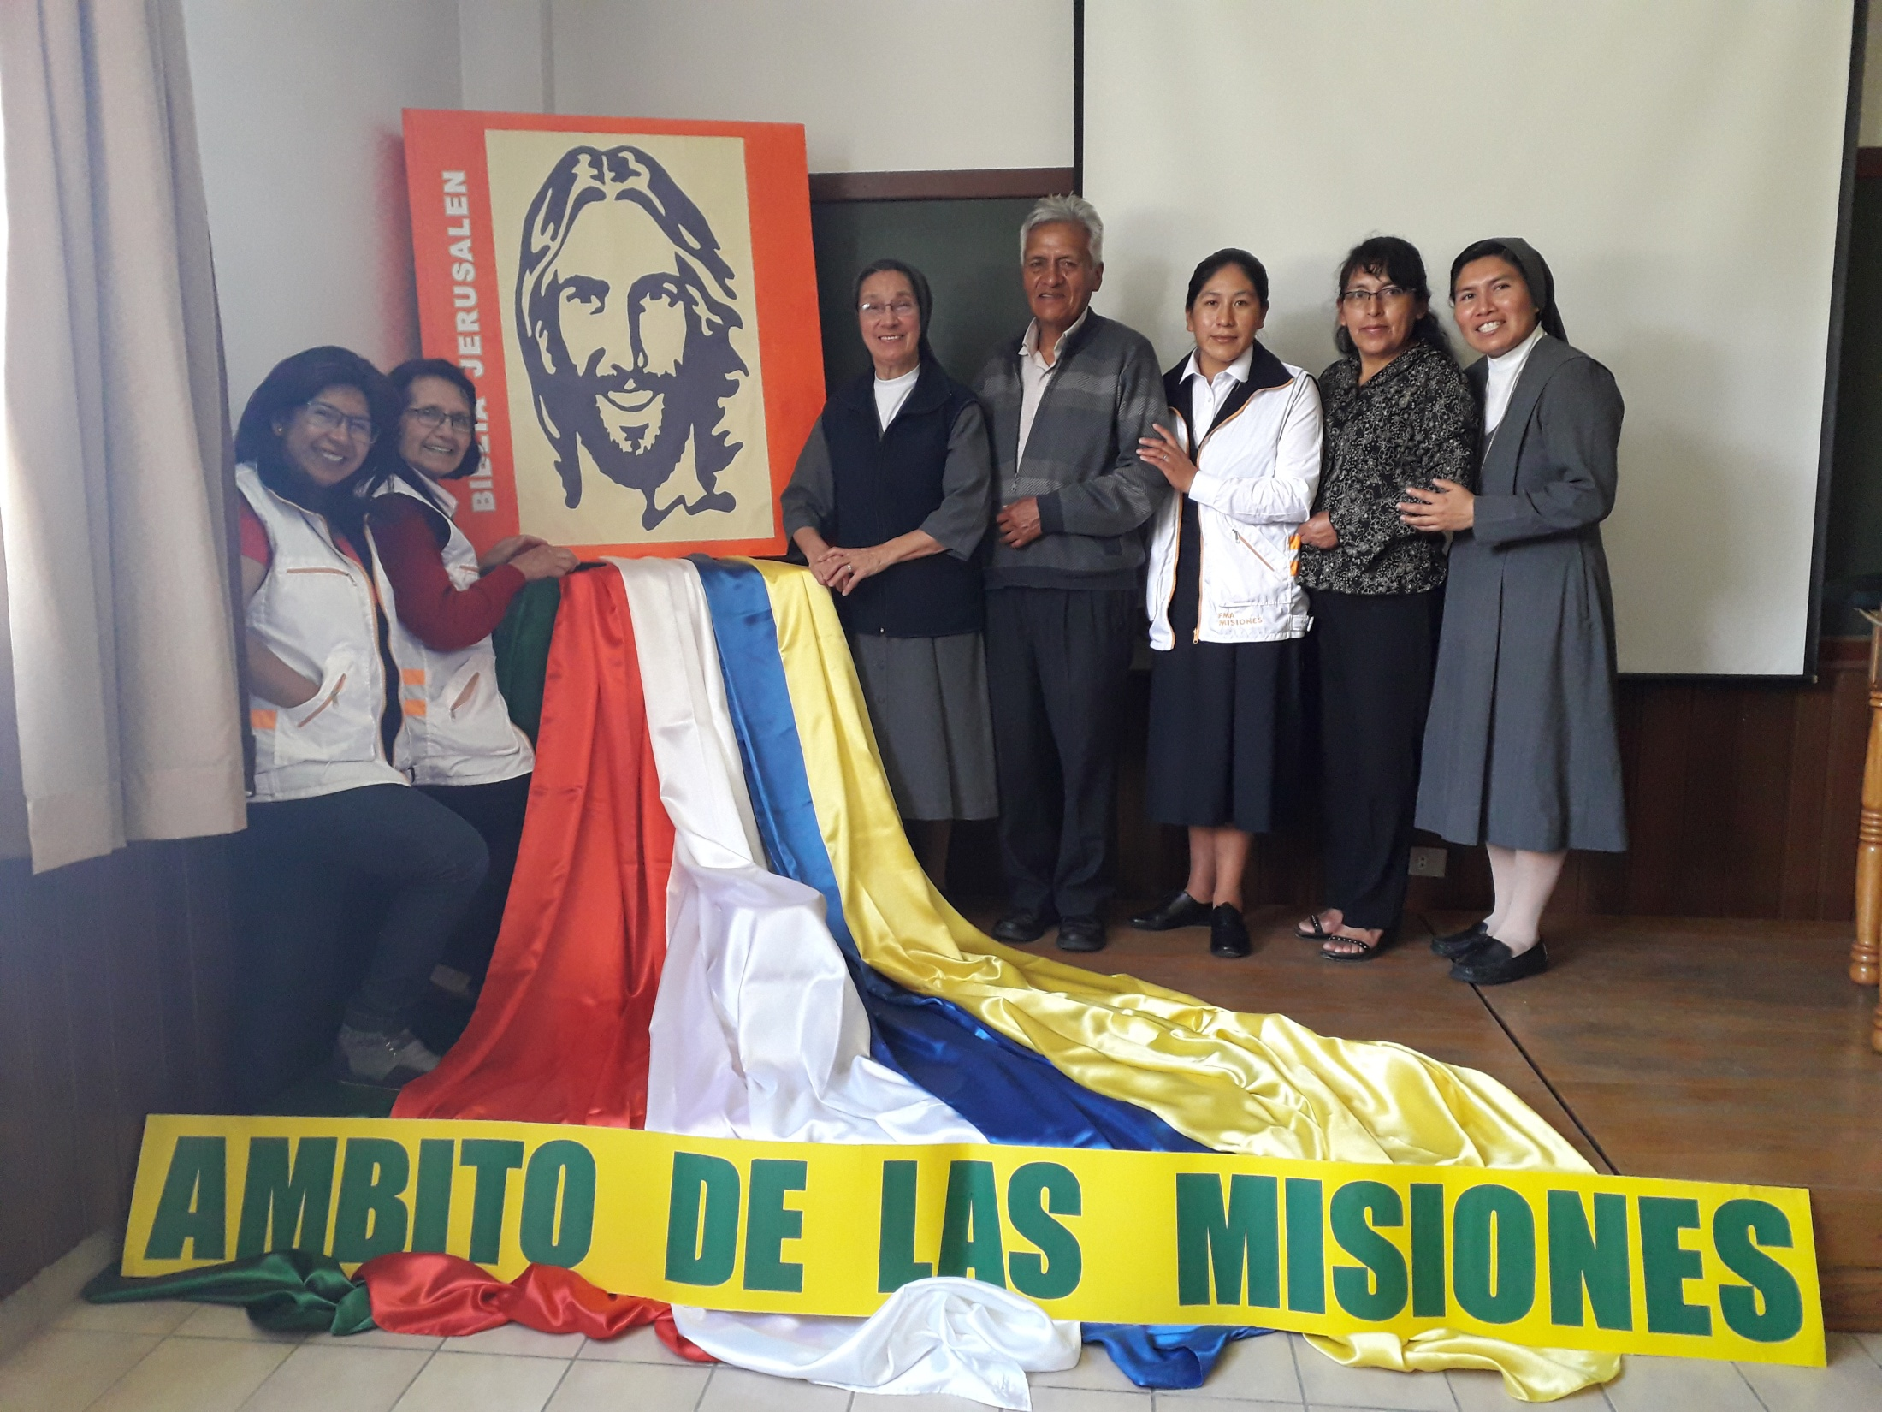

Slide 10
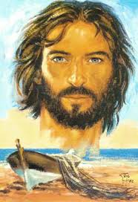

Slide 11
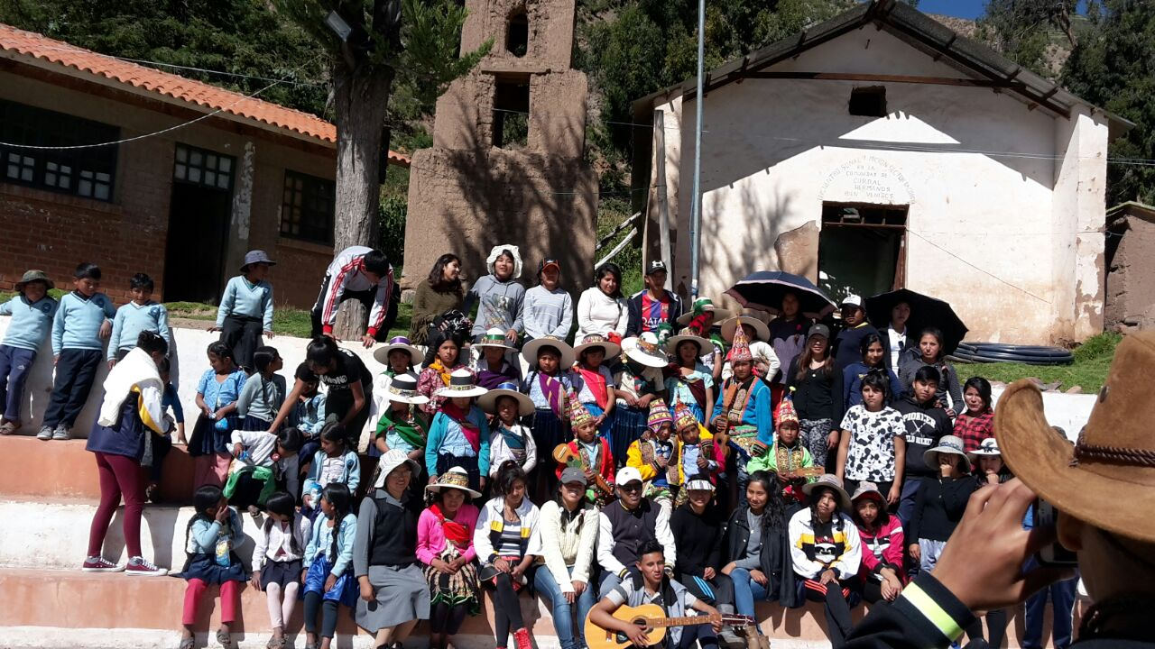
PLAN DE FORMACION MISIONERA
1° a 6° de Secundaria
(clases de religión)
Socializar más los subsidios de este Itinerario formativo con los estudiantes de Secundaria.
Socializar con la Inspectoría la experiencia de las Misiones. ( video)

Slide 12
Mes MISIONERO extraordinario

Slide 13
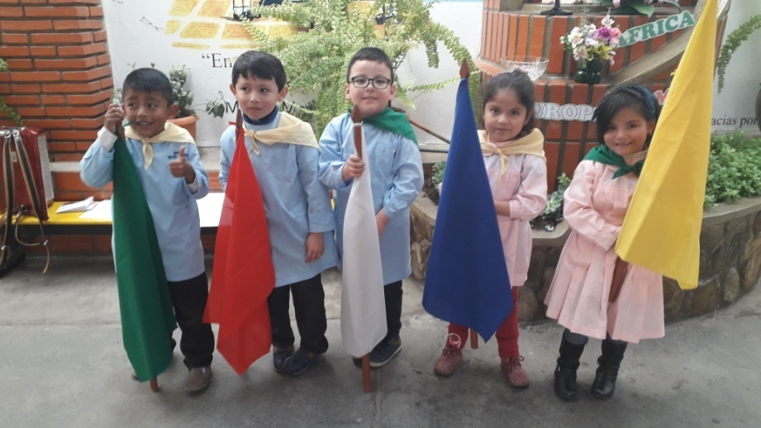
MES MISIONERO EXTRAORDINARIO

Slide 15
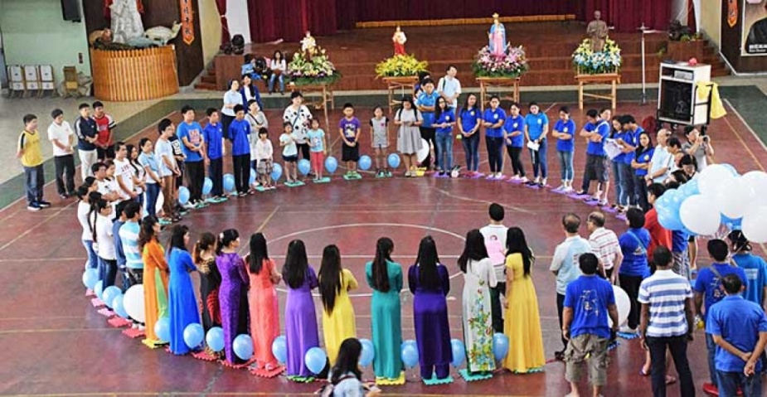
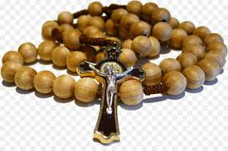
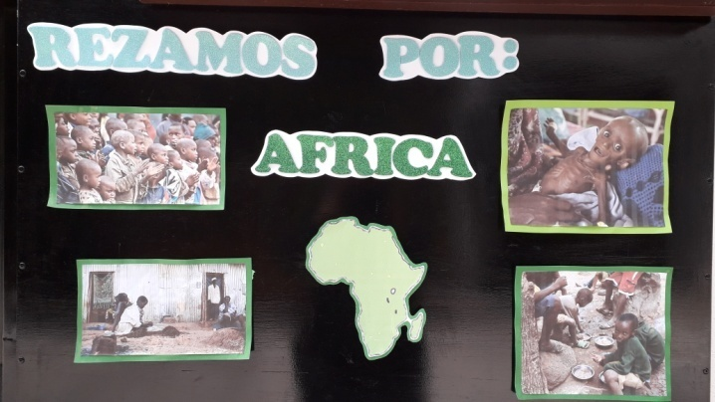
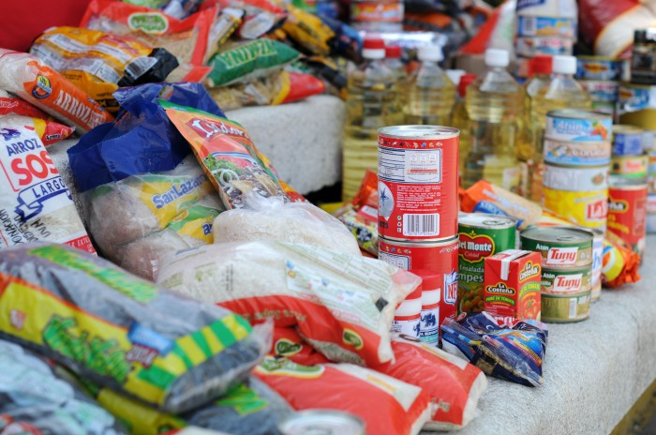
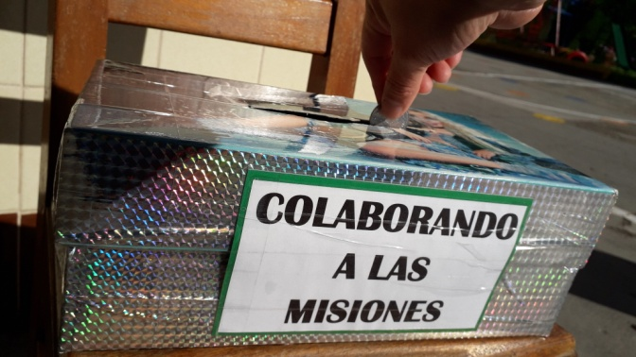
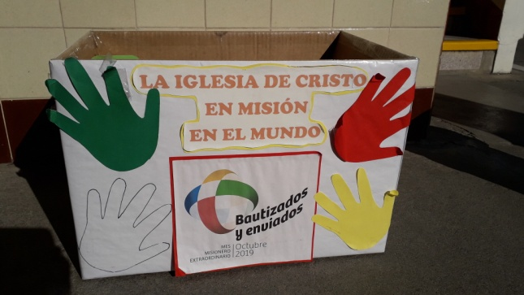
ORACION
TESTIGOS
FORMACION MISIONERA
SOLIDARIDAD

Slide 16
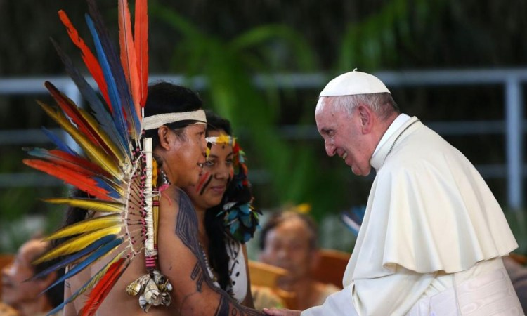

Slide 17
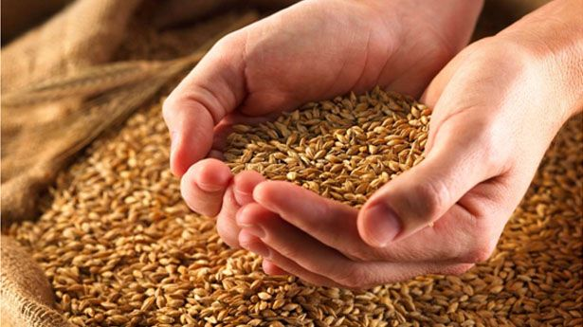
Experiencias misioneras con algunos miembros de la CE o Parroquia.

Slide 18
DESAFIOS

Slide 19
Formación y acompañamiento de la experiencia del Voluntariado.
Formación y propiciar experiencias misioneras con todos los estamentos de la CE.
Involucrar más a la CE con la misión de la Parroquia.
Crear el archivo del Ámbito de las misiones. (*)

Slide 20
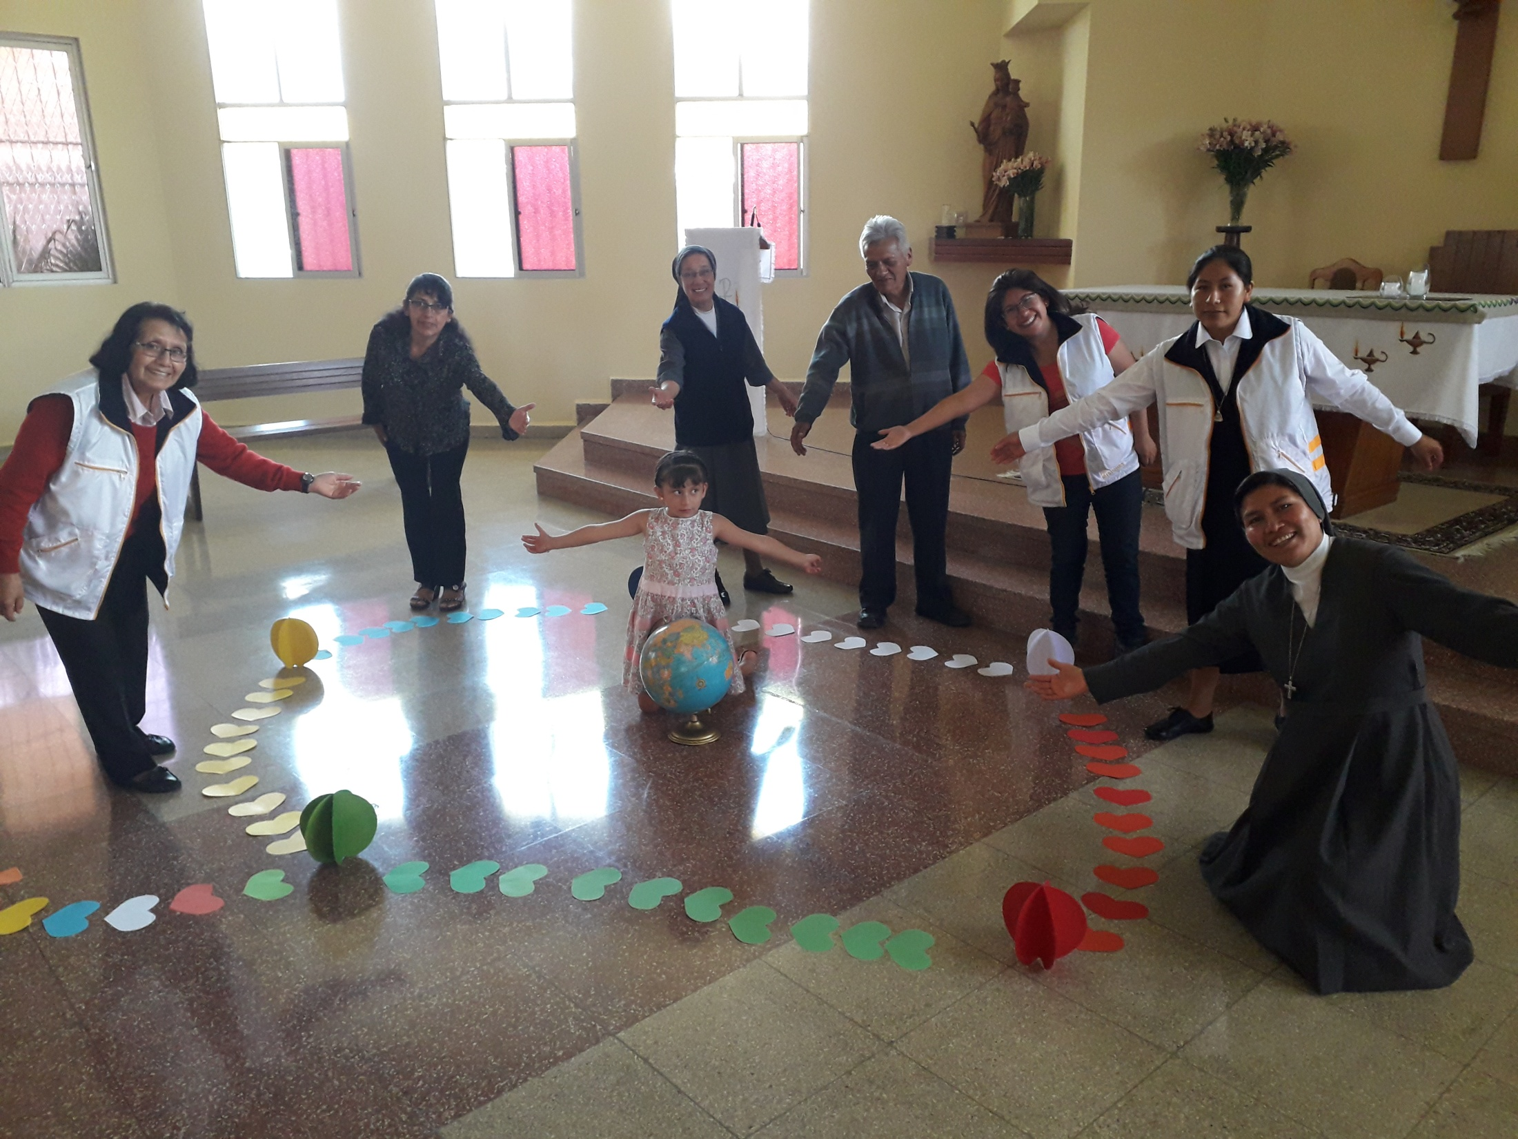
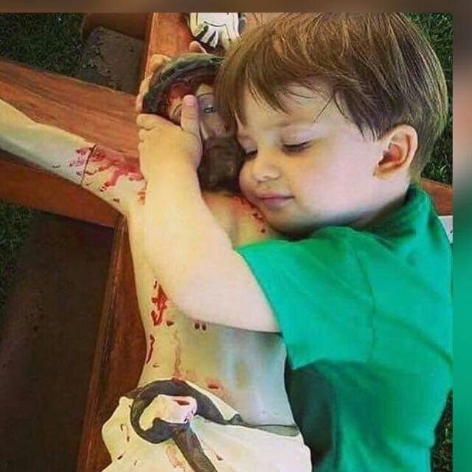
Gracias…

